Slide 1
Rudolf Diesel: The End of the Beginning

Slide 2
Paris-tiden
Började med ångmotorer. Ökad temperaturgradien genom överhettad ammoniakånga(Carnotprincipen)
Genom misslyckande inriktad på kompressionsförbränning

Slide 3
Första patentet
Fem möjliga förbränningscykler(konstant tryck, volym och temperatur)
Valde det sistnämda:
Komprimera till 200-300 bar
Insprutning gradvis efter TDC för att åstadkomma konstant temperatur

Slide 4
Första prototypen
Tillsammans med v. Buz(Maschinenfabrik Augsburg)
Övergivit konstant temperatur, nu konstant tryck.
Problem med lågt tryck(18 istället för 44 bar), kompression(inga kolvringar).
Insprutningen byggde på att trycket I cylindern var lägre än maxtryck.
Gick aldrig för egen maskin, visade dock att kompression räckte för antändning

Slide 5
Andra prototypen
Nytt: Separata avgas och insugsventiler, bättre smörjning och kylning, separat kompressor för insprutning.
Gick i en minut, 88rpm 13.2hp
Insprutningsproblem, testade gasbränslen.
Försök med elektrisk tändning

Slide 6
Tredje prototypen
Nytt: Separat ventilstyrning, flexifuel, bränslespridare.
Tändstiftet slutade fungera, visade sig vara onödigt. Gick på både gas och fotogen
Separat kompressor för insprutningen, senare integrerad.
Spridarna satte igen trots flera modifikationer
Dålig gasväxling pga liten ventil

Slide 7
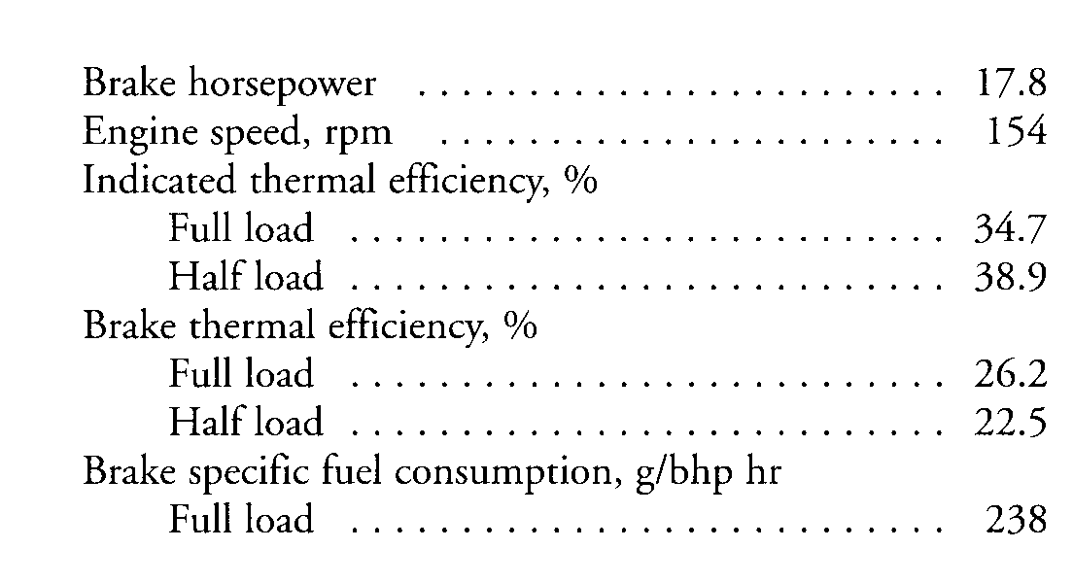
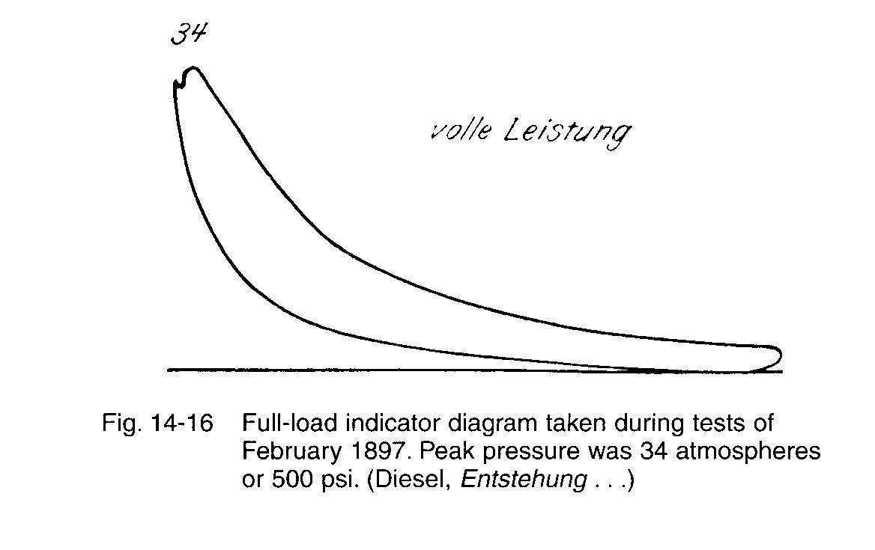
Fjärde prototypen
Nybyggd från grunden.
Bättre insprutning pga högre tryckdifferens. “Soft” combustion

